Slide 1
Analiza delovanja Mreže občanske znanosti v letu 2024
MREŽA ZNANJA
Ljubljana, 3.–5. december 2024
Uroš Kunaver, Mitja V. Iskrić
Centralna tehniška knjižnica Univerze v Ljubljani

Slide 2
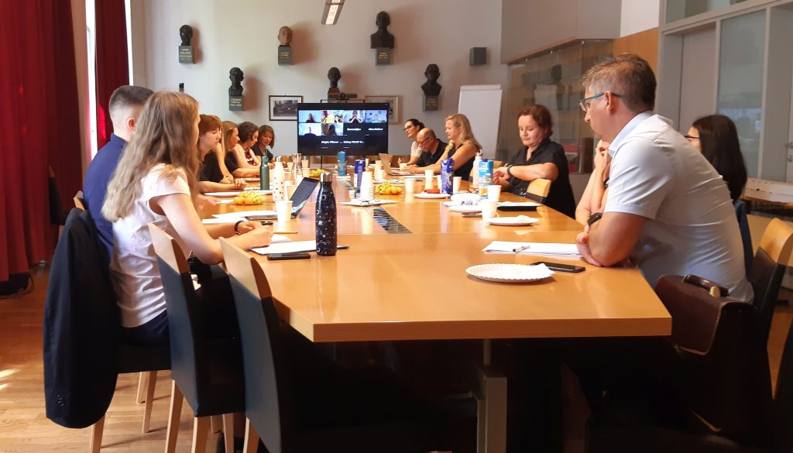
Mreža občanske znanosti
Neformalna skupina zainteresiranih organizacij in posameznikov s skupnim ciljem delovanja na področju občanske znanosti.
Skupne dejavnosti: iskanje novih projektov, vzdrževanje spletnega mesta, organiziranje dogodkov in usposabljanj,…
Pravilo: odločitve so sprejete sporazumno in ne z glasovanjem!

Slide 3
Partnerji
Organizacije in posamezniki, ki želijo sodelovati kot
nosilci projektov,
organizatorji dogodkov in usposabljanj,
ki nudijo kakršnokoli infrastrukturo ali
sodelujejo pri projektih občanske znanosti.
Delujejo v delovnih skupinah:
za pripravo dneva občanske znanosti,
za pripravo priročnika,
za sodelovanje knjižnic,
za promocijo.

Slide 4
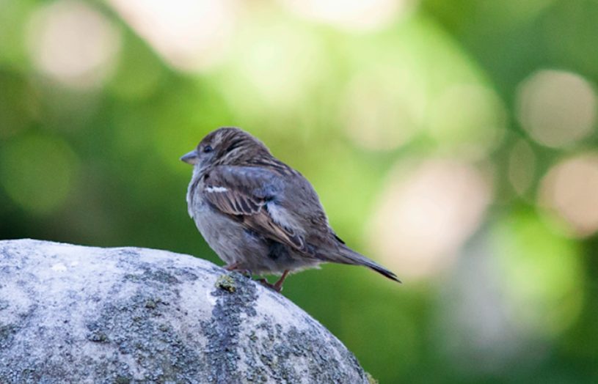
Nekaj informacij o Mreži občanske znanosti
Mreža občanske znanost deluje od julija 2023.
Koordinatorica Mreže je iz Mestne knjižnice Ljubljana (Andreja Vovk Iskrić).
Ambasadorka občanske znanosti (dr. Zarja Muršič).
Tehnična in organizacijska podpora v CTK: Til Mlakar, Mitja Vovk Iskrić, dr. Uroš Kunaver in mag. Miro Pušnik.

Slide 5
Partnerji
V mreži trenutno sodeluje 43 partnerjev in sicer:
3 univerze,
11 inštitutov / zavodov / centrov,
4 univerzitetne / visokošolske / akademske knjižnice,
4 splošne knjižnice (širša mreža znotraj splošnih knj.),
13 društev,
7 drugih organizacij in
1 posameznik.

Slide 6
Partnerji
V letu 2024 se nam je pridružilo 15 novih partnerjev:
2 univerzi (v Ljubljani in Mariboru),
4 inštituti,
4 knjižnice,
5 društev.

Slide 7
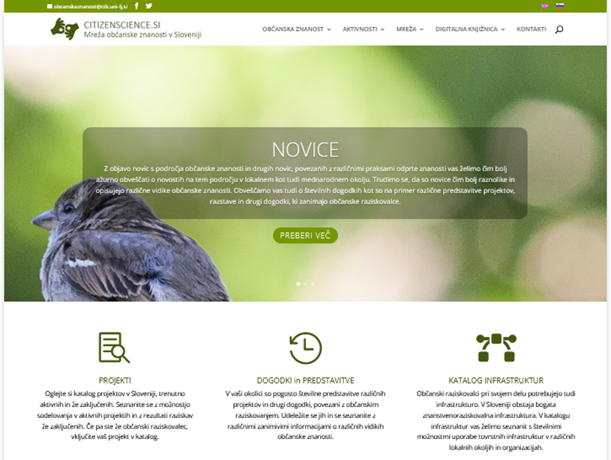
Spletna stran in katalog projektov
Spletna stran citizenscience.si (s katalogom projektov, koledarjem dogodkov, priročnikom, seznami partnerjev, literature in infrastrukture) deluje že skoraj 2 leti. Upravlja jo CTK.
Katalog projektov: Pri izbiri projektov ne sledimo strogim načelom, da mora biti organizator raziskovalna organizacija, ampak so dobrodošli vsi projekti, ki sledijo znanstvenim načelom in omogočajo sodelovanje javnosti.
Projekti, ki to želijo, se prenesejo tudi v evropski portal eu-citizen.science (skupaj že 20 projektov), kar je zelo pomembno za mednarodno prepoznavnost in sodelovanje.

Slide 8
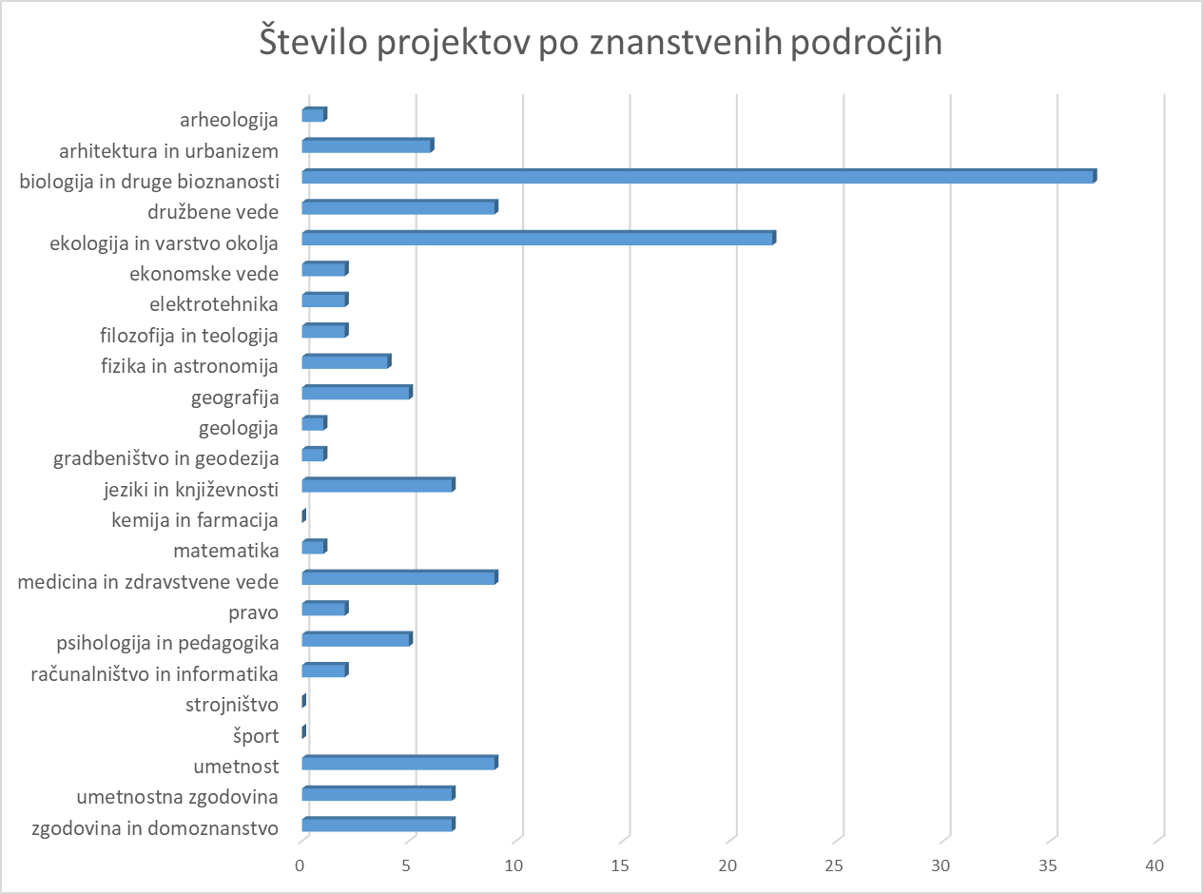
Pregled projektov po disciplinah
Trenutno je v katalogu 67 projektov (9 novih v letu 2024) iz različnih znanstvenih disciplin:
prednjačijo biološke in ekološke vsebine,
mnogo pa je tudi projektov na področju umetnosti in zgodovine, pa tudi jezikoslovja in družbenih ved ter medicine.
Opomba: vsak projekt je lahko v več kategorijah.

Slide 9
Pregled projektov po drugih lastnostih
Po statusu:
aktivni 44
zaključeni s podaljšano možnostjo sodelovanja 4
zaključeni 20
načrtovani 2
Opomba: vsak projekt je lahko v več kategorijah.
Po načinu dela:
terensko 51
delo doma 39
delo v arhivu, knjižnici 24
delo v laboratoriju 62

Slide 10
Infrastruktura
Infrastruktura trenutno zajema predvsem:
prostore za sestanke in predstavitve,
dostop do literature, programske opreme in različna svetovanja,
nekatere merilne inštrumente, ki si jih je možno izposoditi / uporabiti,
delavnice, kjer je mogoče izvajati delo na projektu.
Večina omenjene infrastrukture je projektom občanske znanosti na voljo brezplačno, v nekaterih primerih pa je uporaba vezana na članarino (npr. knjižnice) ali na določene manjše stroške (npr. priprava inštrumenta in podobno).
6 partnerjev (knjižnice in IZUM) že ponuja svoje storitve in prostore.

Slide 11
Priročnik: Načrtovanje in oblikovanje projektov občanske znanosti v 5 korakih
Splošna priporočila za načrtovanje in izvajanje občanskih raziskav.
Pet osnovnih korakov za načrtovanje, oblikovanje in izvajanje projektov občanske znanosti. Pri vsakem koraku najdemo seznam nasvetov in priporočil, s katerimi si bomo lahko pomagali pri načrtovanju, oblikovanju in izvajanju tovrstnih projektov.

Slide 12
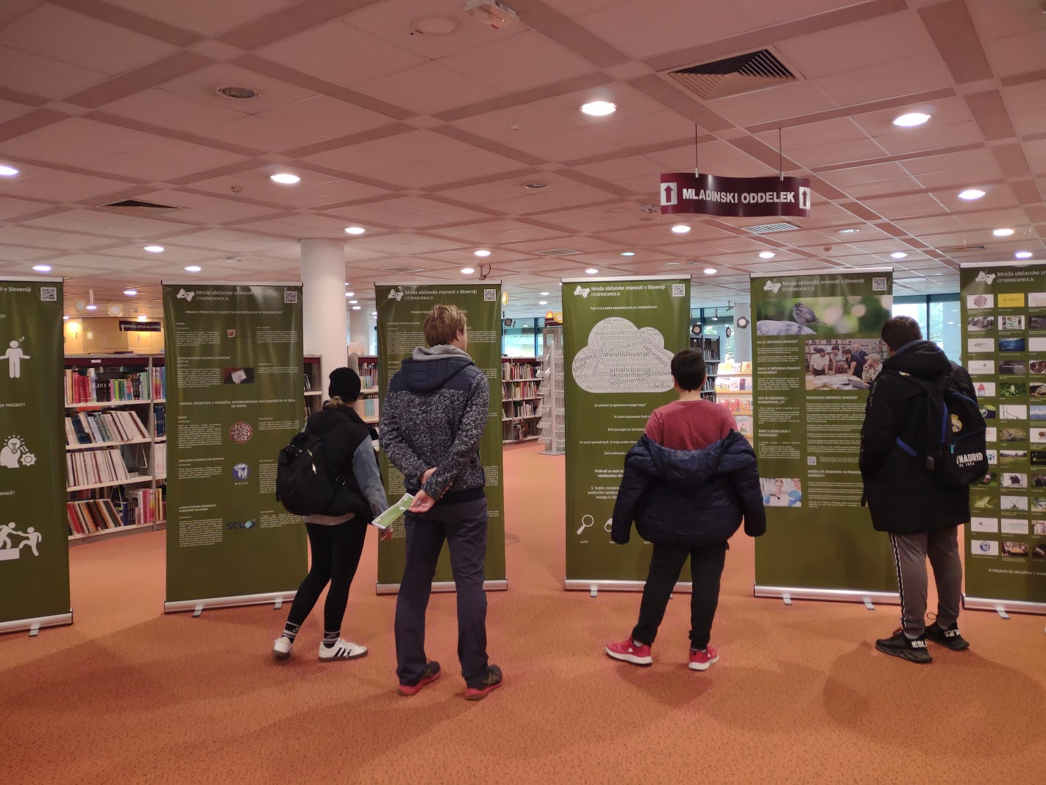
Načrti za prihodnost
Izobraževanje za različne deležnike
Natisnjen vodič / priročnik
Intenzivna promocija
Novičnik
Novi partnerji: knjižnice, muzeji, občine, privatni sektor

Slide 13
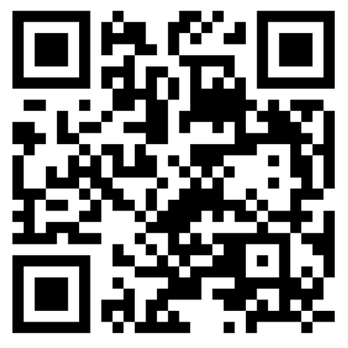
Oglasite se nam! obcanskaznanost@ctk.uni-lj.si
Til Mlakar, CTK, spletna stran;
Mitja V. Iskrić, CTK, odprti podatki, odprte objave, ustvarjalnica;
Andreja Vovk Iskrić, Mestna knjižnica Ljubljana, koordinatorica

